Slide 1




STUDIUM
NEBENJOBS
ARBEITSWELT
Lorenzo Chiera - Corso Cla A2
30.4.2026

Slide 2
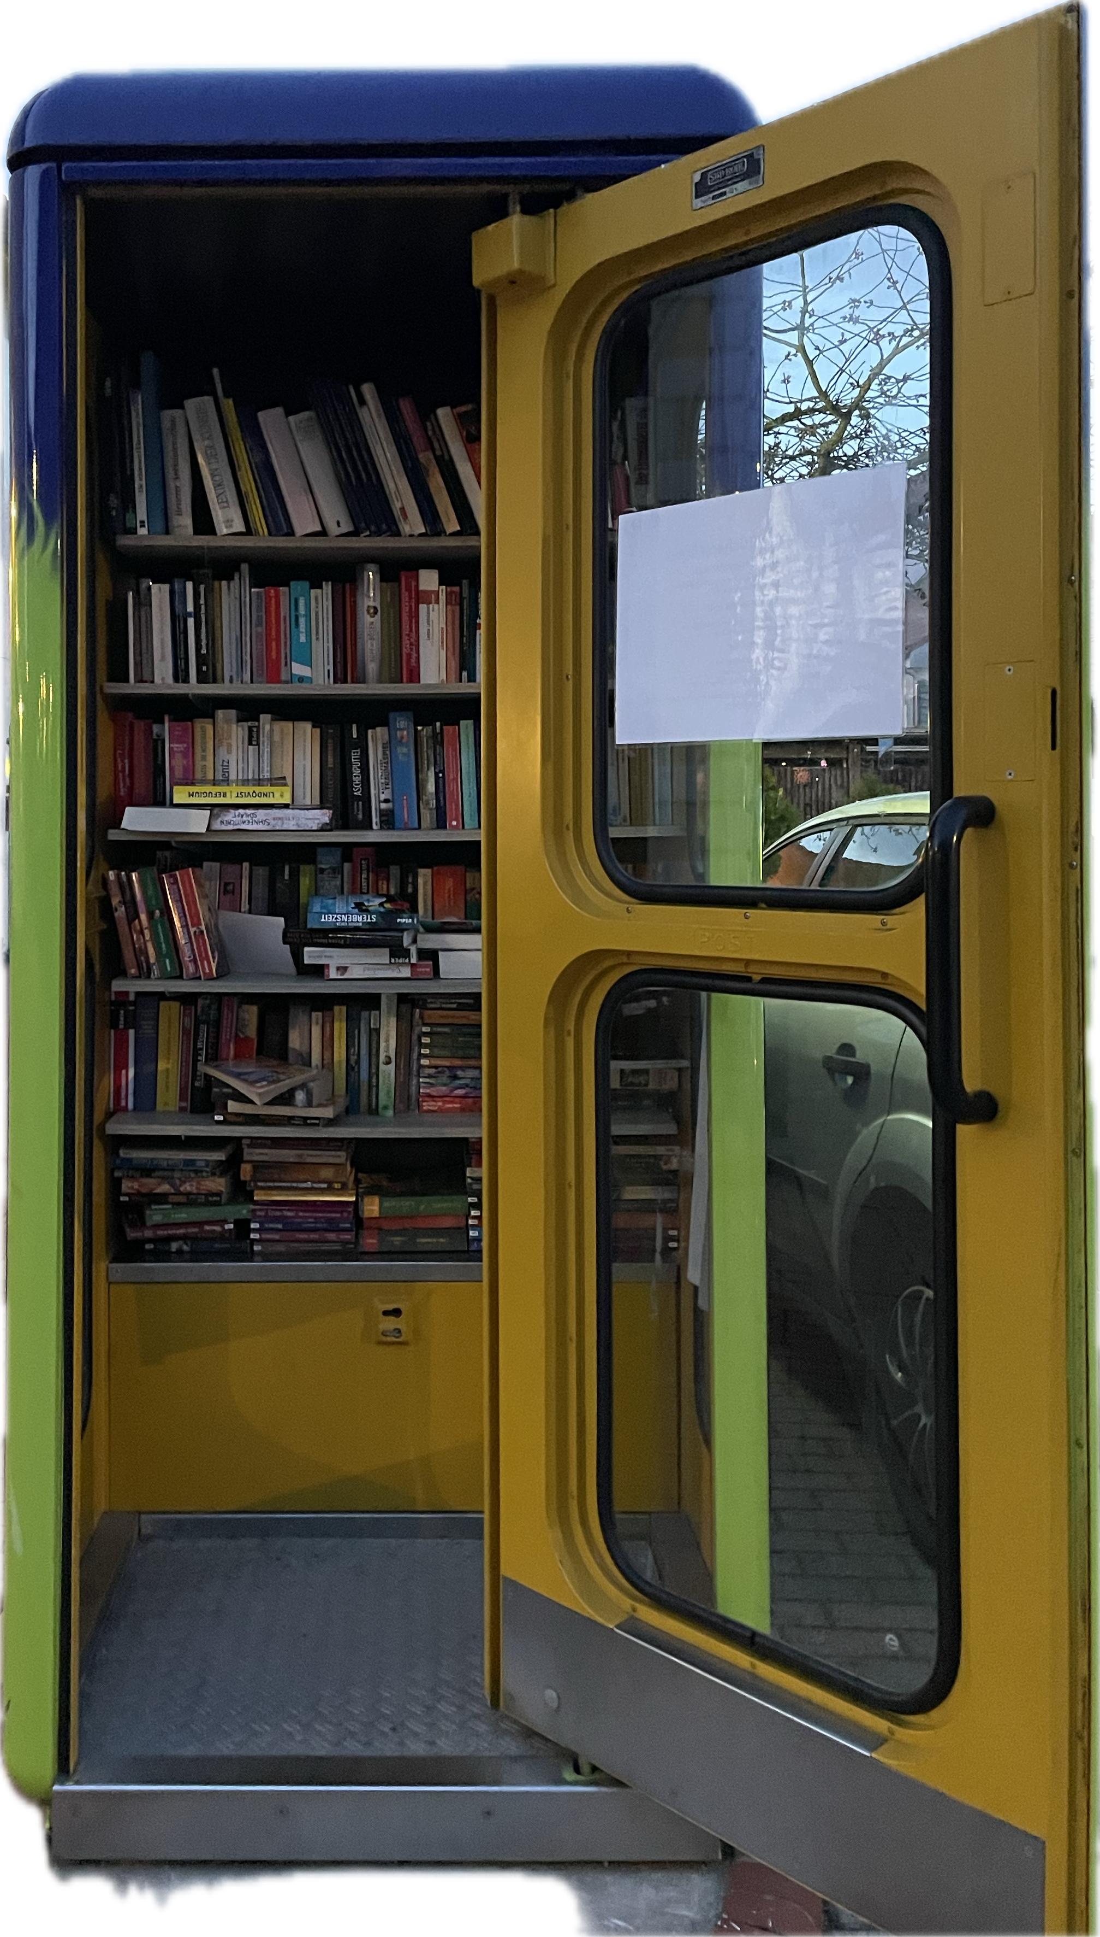
Teil 1
Vergleich zwischen Deutschland und Italien
Teil 2
Persönliche Erfahrungen
Teil 3
Persönliche Meinung

Slide 3
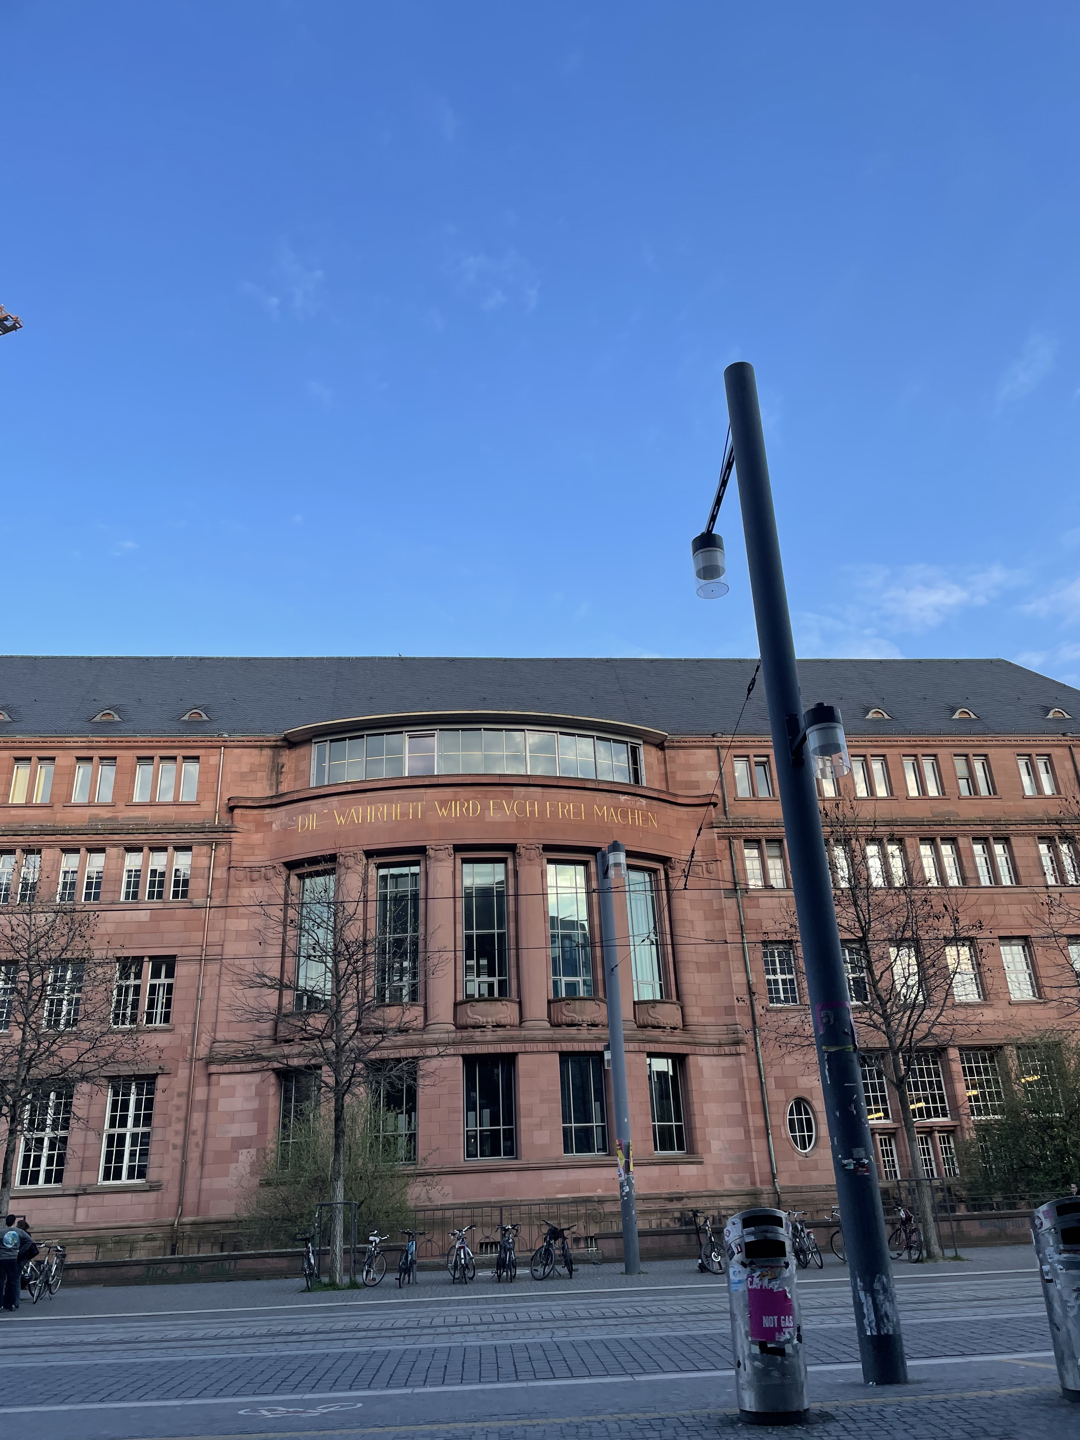
STUDIUM
NEBENJOBS
ARBEITSWELT
STUDIUM
ITALIEN
DEUTSCHLAND
2.026.774
Wie viele Studenten gibt es?
2.897.300
Diplom
Was braucht man für das Studium ?
Abitur

Slide 4
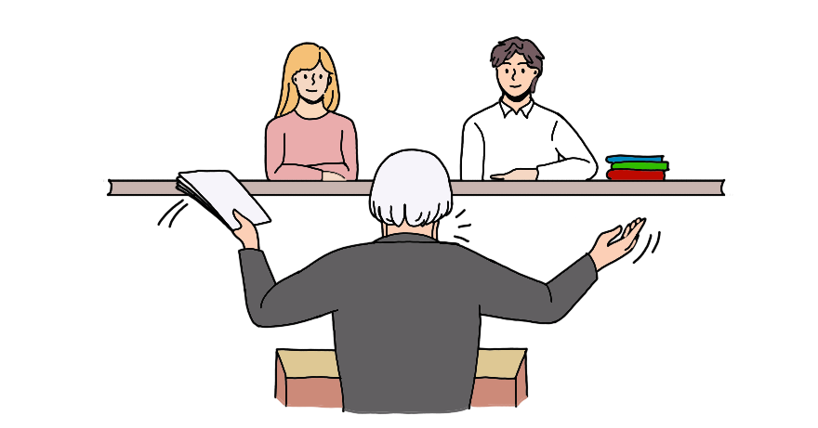
Wie funktioniert die Universität in Deutschland und Italien?
Deutsche Universität
Vorlesungen
Übungen
Seminare
Italienische Universität
Vorlesungen
Seminare

Slide 5
Was sind die beliebtesten Studienfächer
an der Universität?
DE
IT
A) Philosophie
A) Wirtschaft
B) Ingenieurwesen
A) Biologie
C) Medizin
A) Philosophie

Slide 6
Was sind die beliebtesten Studienfächer
an der Universität?
DE
IT
A) Wirtschaft
Andere Kurse:
Ingenieurwesen
Medizin
B) Ingenieurwesen
Andere Kurse:
Sozialwissenschaften, Naturwissenschaften wie Physik, Biologie.

Slide 7
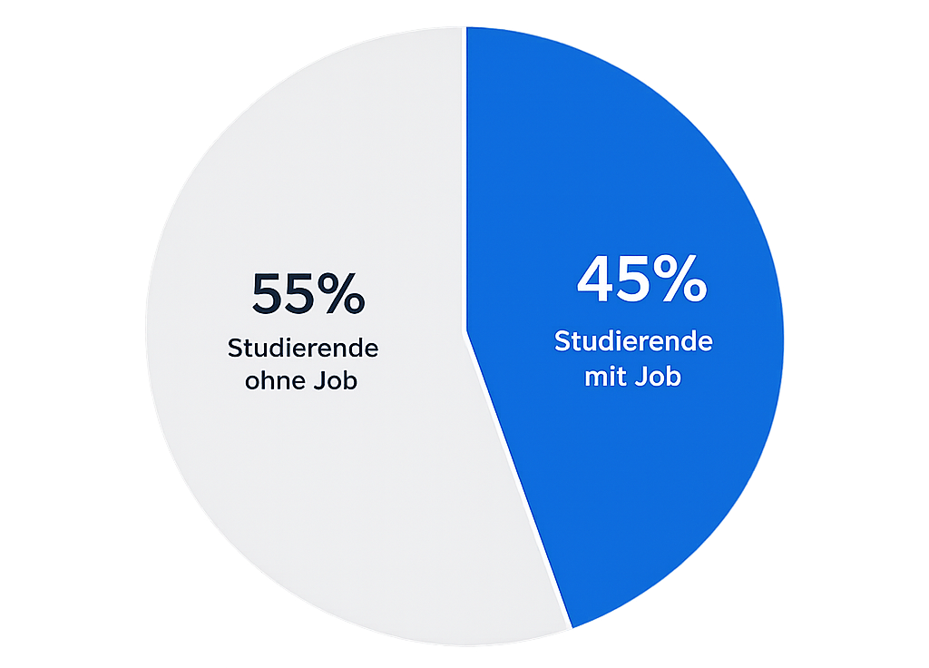
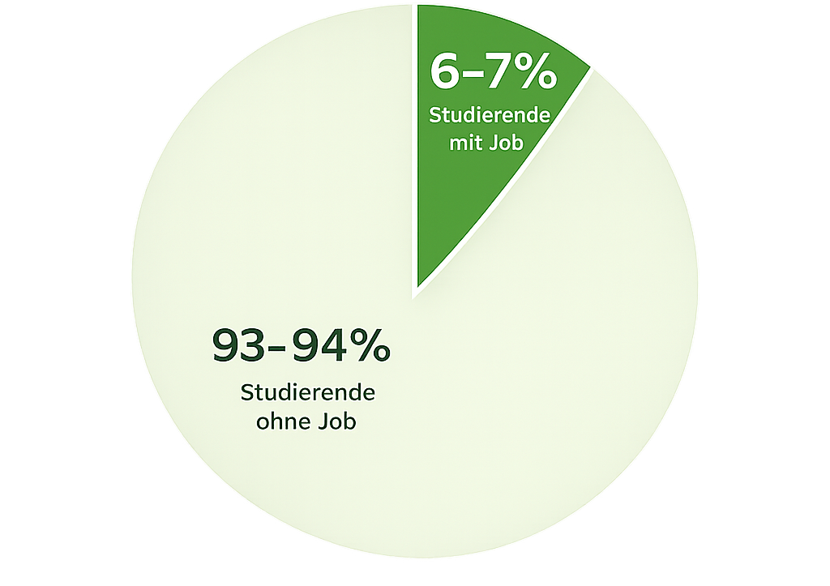
NEBENJOBS
IN DEUTSCHLAND
IN ITALIEN
Viele Studenten arbeiten als
Kellner
Verkäufer
Babysitter
(vor allem in Italien)

Slide 8
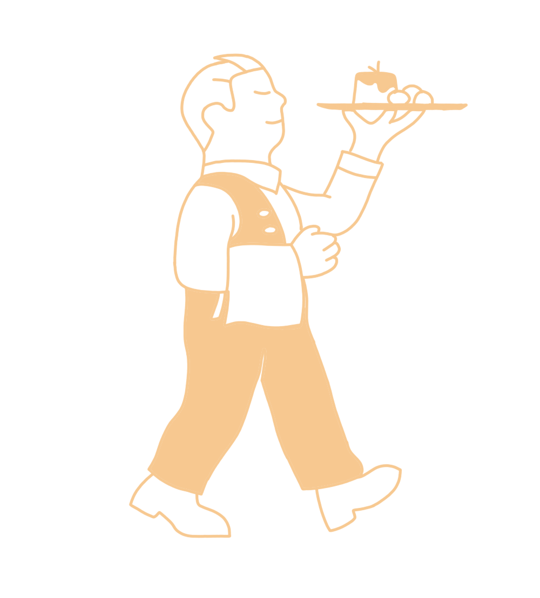
Vergleich der Arbeitsangebote und Arbeitsbedingungen für Studierende
IN DEUTSCHLAND
IN ITALIEN
Werkstudent
gut bezahlte Jobs
20 Stunden pro Woche
in einer Firma arbeiten
Praktikant (oft nicht bezahlt)
schlecht bezahlte Jobs
150 Stunden
Praktikum

Slide 9

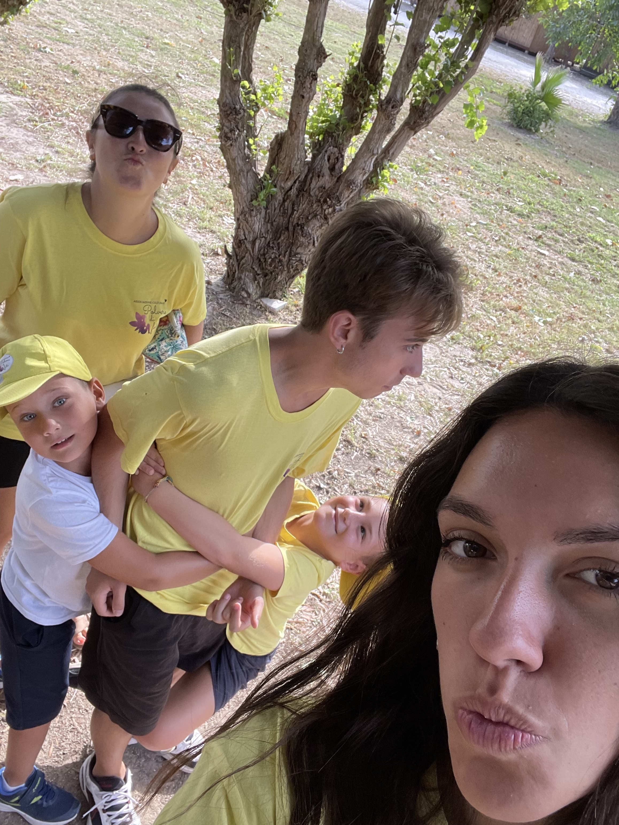

Persönliche Erfahrungen
Die Arbeit in einer Eisdiele
Die Arbeit als Kellner
Die Arbeit mit Kindern

Slide 10
Vielen Dank für euer Interesse.
Habt ihr noch Fragen?
Fonti/ Quellen
https://ustat.mur.gov.it/dati/didattica/italia/atenei
https://berlinomagazine.com/2019-in-germania-non-ci-sono-mai-stati-tanti-studenti-come-ora/#:~:text=Secondo%20quanto%20ci%20dicono%20le,più%20rispetto%20allo%20scorso%20anno.
https://www.daad.it/it/studiare-e-fare-ricerca-in-germania/otto-passi-verso-la-germania/il-sistema-universitario-tedesco/
https://www.ansa.it/sito/notizie/topnews/2026/01/24/in-europa-uno-studente-su-4-lavora.-italia-tra-gli-ultimi_7a3bf7f0-e262-4a84-90ff-322590ae37c6.html

